Slide 1

ЧУПО «Высшая школа предпринимательства»
Разработка
базы данных
для конструктора ПВЗ
Воробьёв Роман Алексеевич
3-й курс • 09.02.07 «Информационные системы и программирование»
Преподаватель: к.ф.н. Ткачев П.С.

Slide 2
ЦЕЛЬ И ЗАДАЧИ
2
ЦЕЛЬ: Разработать реляционную БД для мультитенантной платформы-конструктора ПВЗ, отражающую ключевые бизнес-процессы электронной торговли.
01
Анализ бизнес-процессов
02
Требования к БД
03
Выбор СУБД
04
ER-диаграмма
05
Физическая структура
06
Реализация & тестирование
Воробьёв Р.А. • 09.02.07 • ЧУПО «ВШП» • 2025

Slide 3




ПРЕДМЕТНАЯ ОБЛАСТЬ
3
Что такое конструктор ПВЗ?
SaaS-платформа с мультитенантной архитектурой: один экземпляр системы обслуживает
множество независимых магазинов-арендаторов, логически изолированных друг от друга.
20–25%
ежегодный рост
e-commerce в России
(АКИТ, 2025)
Суперадминистратор Управляет платформой
Арендатор (ПВЗ) Независимый магазин с доменом
14
таблиц БД
Менеджер ПВЗ Обработка заказов
SaaS + Multi-tenant
архитектура: один код - тысячи магазинов
Клиент Покупатель платформы
MySQL
выбранная СУБД
Воробьёв Р.А. • 09.02.07 • ЧУПО «ВШП» • 2025

Slide 4







КЛЮЧЕВЫЕ БИЗНЕС-ПРОЦЕССЫ ПЛАТФОРМЫ
4
tenant
auth_user
product
cart
Управление арендаторами
Управление пользователями
Каталог товаров
Корзина покупателя
Регистрация ПВЗ-магазинов, домен, адрес, режим работы, статус активности
Роли: customer / manager / admin. Профили, разграничение прав доступа
Мультитенантный каталог: бренды, категории, товары, остатки, JSON-атрибуты
Добавление товаров, изменение количества, привязка к сессии / пользователю
order
payment
site_config
notification
Жизненный цикл заказа
Обработка платежей
Конструктор сайта
Уведомления и мониторинг
pending → confirmed → shipped → delivered → completed / cancelled
Разные методы оплаты, статус транзакции, время оплаты, привязка к заказу
Site Builder: создание страниц drag-and-drop, хранение конфигурации в JSON
Системные уведомления, отслеживание посылок (просрочка >7 дней на ПВЗ)
Воробьёв Р.А. • 09.02.07 • ЧУПО «ВШП» • 2025

Slide 5
ТРЕБОВАНИЯ К БАЗЕ ДАННЫХ
5
Функциональные требования
Нефункциональные требования
1
Хранение данных
1
Реляционная модель
Тенанты, пользователи, товары, заказы, платежи, корзины, уведомления
Данные в таблицах, связи по типу «один ко многим»
2
Изоляция данных
2
Нормализация 3NF
Каждая запись привязана к tenant_id - логическая изоляция арендаторов
Нет транзитивных зависимостей, нет избыточности данных
3
Жизненный цикл заказа
3
Транзакционная безопасность
Полная цепочка статусов со сменой состояний и откатом при отмене
Поддержка ACID, откат при ошибках (ROLLBACK)
4
Ссылочная целостность
4
Гибкость системы
FK, NOT NULL, UNIQUE - автоматический контроль консистентности
База данных должна поддерживать большое количество одновременных запросов
5
JSON-поля
5
Масштабируемость
База данных должна поддерживать хранение JSON-полей
Индексы на FK
Воробьёв Р.А. • 09.02.07 • ЧУПО «ВШП» • 2025

Slide 6





ПОЧЕМУ MySQL?
5
Нативная работа с Django ORM
Полная совместимость без доп. настроек
Бесплатная лицензия GPL
Открытый исходный код, без затрат
Триггеры, процедуры, функции
MySQL 8.0
Все нужные инструменты из коробки
выбранная СУБД
Знакомая технология
Пройден курс МДК.11.01 и ОП 08 по MySQL
MySQL — оптимальный выбор: бесплатно, знакомо, полностью совместимо с проектом
Воробьёв Р.А. • 09.02.07 • ЧУПО «ВШП» • 2025

Slide 7
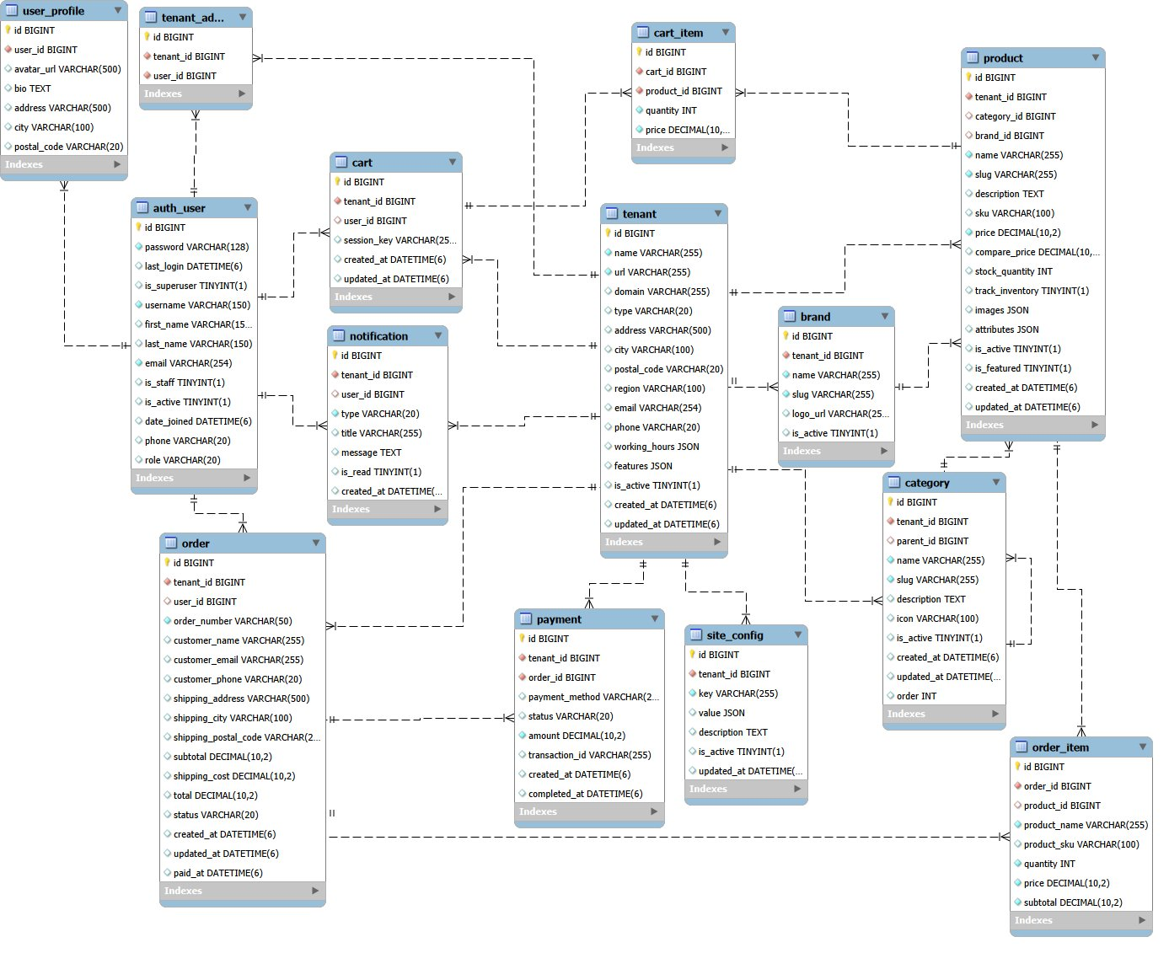
ER-ДИАГРАММА БАЗЫ ДАННЫХ
MySQL Workbench • 14 таблиц
6

Slide 8
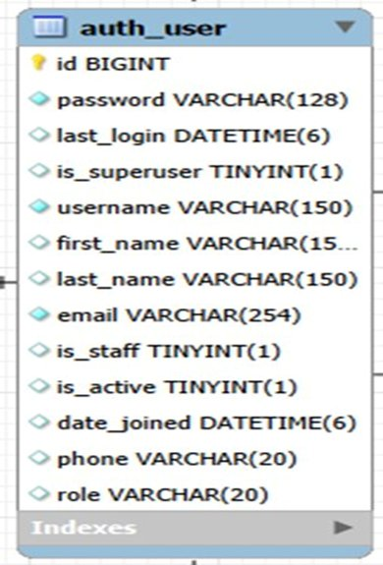
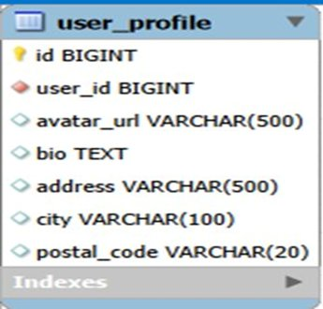
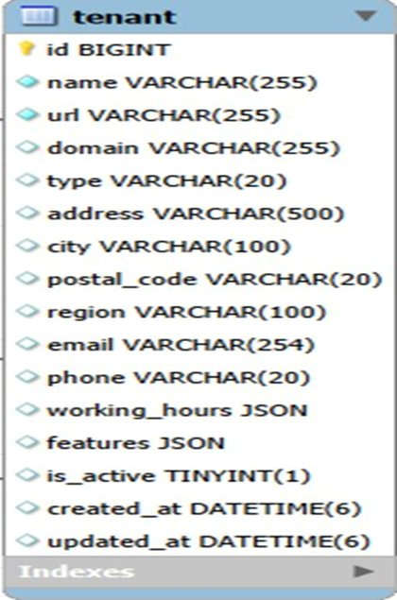
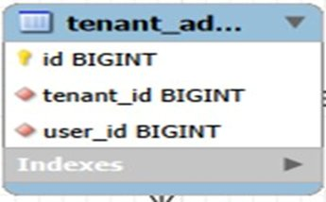
СТРУКТУРА ТАБЛИЦ: ПОЛЬЗОВАТЕЛИ И АРЕНДАТОРЫ
7
Связь ПВЗ и пользователя
Профили
💡 user_profile расширяет auth_user через FK user_id (1:1). Арендаторы хранят рабочие часы и функции в JSON-полях.
Пользователи системы
Арендаторы
Воробьёв Р.А. • 09.02.07 • ЧУПО «ВШП» • 2025

Slide 9
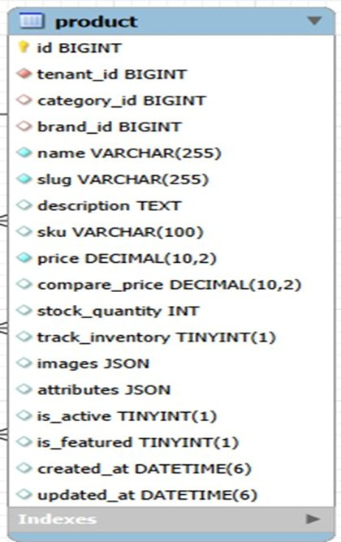
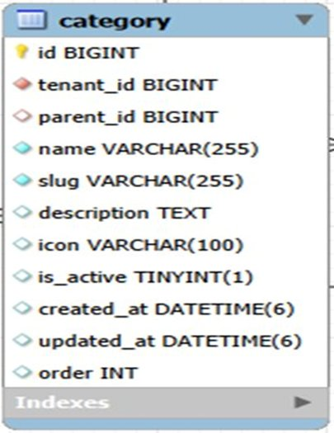
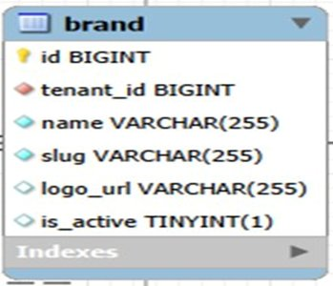
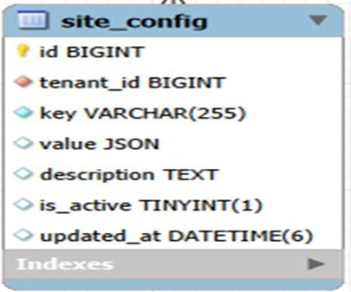
СТРУКТУРА ТАБЛИЦ: КАТАЛОГ ТОВАРОВ
8
Брэнд
Конфигурация сайта
Категория
product содержит JSON-поля images и attributes • category.parent_id → self-reference (иерархия) • Каждая запись привязана к арендатору через tenant_id
Товары
Воробьёв Р.А. • 09.02.07 • ЧУПО «ВШП» • 2025

Slide 10
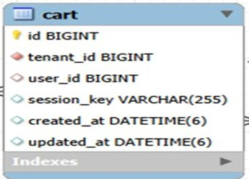
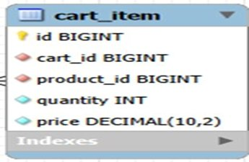
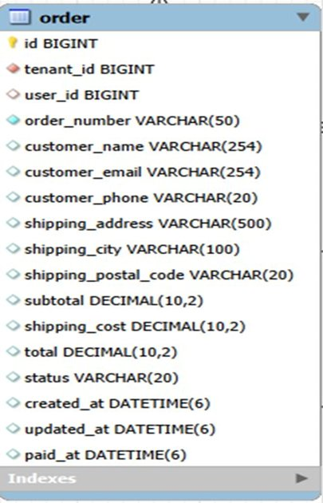
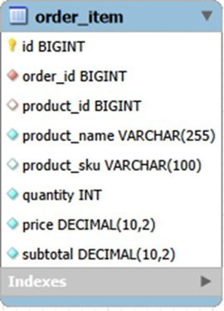
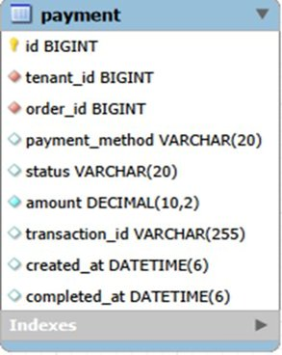
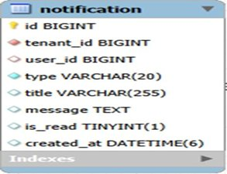
СТРУКТУРА ТАБЛИЦ: КОРЗИНА, ЗАКАЗЫ, ПЛАТЕЖИ
9
Корзина
Связь товаров с корзиной
Товары в заказе
Оплата
Уведомления
Заказы
Воробьёв Р.А. • 09.02.07 • ЧУПО «ВШП» • 2025

Slide 11


БИЗНЕС-ЛОГИКА СРЕДСТВАМИ MySQL
10
Триггер: trg_before_product_update
Процедура: cancel_order(id, reason)
Тип: BEFORE UPDATE на таблице product
Проверяет: нельзя отменить выполненный или уже отменённый заказ
Запрещает отрицательный остаток товара (stock_quantity < 0)
В транзакции: меняет статус → отменяет платёж → создаёт уведомление
→ Последняя линия защиты, работает даже при прямом SQL-запросе
→ Атомарность: всё или ничего. Полный откат при ошибке.
Функция: fn_calc_shipping(tenant_id, sum)
Представления & Роли
Читает порог бесплатной доставки из site_config арендатора
Views: active_products, orders_with_details, overdue_parcels_at_pvz
Если сумма ≥ порогу → возвращает 0.00, иначе → 350 руб.
Роли: pvz_manager (SELECT/INSERT/UPDATE), pvz_analyst (только SELECT)
→ Каждый арендатор настраивает порог в панели без изменения кода
→ Изоляция: каждый арендатор видит только свои данные (tenant_id)
Воробьёв Р.А. • 09.02.07 • ЧУПО «ВШП» • 2025

Slide 12

РЕЗУЛЬТАТЫ ПРОЕКТА
11
Проанализированы бизнес-процессы мультитенантной платформы ПВЗ
Сформулированы функциональные и нефункциональные требования к БД
Обоснован выбор СУБД MySQL на основе сравнительного анализа
Разработана ER-диаграмма, 14 таблиц, нормализация до 3NF
Реализованы триггеры, хранимые процедуры, функции, представления, роли
Выполнено тестирование всех механизмов на реальных тестовых данных
БД интегрирована в реально работающий продукт Django Marketplace
Воробьёв Р.А. • 09.02.07 • ЧУПО «ВШП» • 2025

Slide 13

Спасибо за внимание!
https://github.com/Bibuk/CourseWork.git
Воробьёв Р.А. • 3-й курс • 09.02.07 • ЧУПО «ВШП» • 2025

